Slide 1
CAPACITACIÓN Y ENTRENAMIENTO
Marlen Vanessa Rodas Jerez
Norma Griscelda Monroy Guzmán
Elifelet Haniel Samuel Urzúa Centeno
Justinne Delmi Marianna Escobar Sazo

Slide 2
DIAGNOSTICO DE LAS NECESIDADES DE CAPACITACIÓN
(DNC)

Slide 3
Es el proceso que orienta la estructuración y desarrollo de planes y programas para el establecimiento y fortalecimientos de conocimientos, habilidades o actitudes en los participantes de una organización, a fin de contribuir en el logro de los objetivos de la misma.

Slide 4
El primer paso consiste en determinar qué resultados se desean obtener al aplicar un programa de mejora. Normalmente, estos programas están vinculados a un objetivo específico de la organización que puede afectar a un determinado empleado, unidad, departamento o incluso a la totalidad de la organización.
Conocer bien a los empleados es vital para poder asignarles tareas y responsabilidades de la forma más eficiente que ayuden a conseguir los resultados deseados. Recabar información sobre ellos y sus competencias se puede hacer mediante entrevistas, sesiones en grupo, encuestas, etc

Slide 5
Métodos para identificar las necesidades de capacitación

Slide 6
Evaluación del desempeño. Además de que permite identificar a los empleados que están realizando sus tareas por debajo de los niveles deseados, a través de los informes que se generan es posible conocer las áreas en las que se requiere la rápida intervención de los especialistas en capacitación. En empresas donde la evaluación del desempeño se practica periódicamente, también es posible determinar si las necesidades han sido satisfechas

Slide 7
Observación de lo sucedido. Cuando se está al pendiente de lo que sucede cotidianamente, es posible darse cuenta de cosas tan simples como: cada cuando se descomponen los equipos, el ausentismo de los empleados, la constante rotación, qué tan elevado es el desperdicio de materiales, si hay constantes problemas disciplinarios… situaciones que sin duda pueden ser atacadas con capacitación.

Slide 8
Pruebas de habilidades. Esta es la vía más segura para detectar necesidades de capacitación sin importar el nivel jerárquico de los empleados. Las pruebas pueden medir, desde habilidades manuales o cognitivas hasta conocimientos básicos o especializados relacionados con el puesto y toma de decisiones, entre otras cosas.

Slide 9
UNIDAD DE CAPACITACIÓN
(UDC)

Slide 10
Algunas de las razones para promover capacitaciones pueden ser:
Ayuda a mejorar las aptitudes y las actitudes.
Eleva los conocimientos de los ocupantes de los puestos en todos los niveles organizacionales.
Mejora la moral y la satisfacción de la fuerza de trabajo.

Slide 11
Guía al personal a identificarse con los objetivos de la organización.
Mejora las relaciones entre jefes y subordinados.
Ayuda a sistematizar el trabajo.
Propicia el desarrollo y las promociones.
Permite el establecimiento y logro de metas individuales.

Slide 12
La unidad de capacitación (UDC) es el área externa (staff) o interna de la empresa, que se encarga de realizar el diagnostico, planes y programas de capacitación, entrenamientos requeridos y evaluación del personal.

Slide 13
Definición y búsqueda de sentido de la capacitación: Se debe contar con la Visión y Misión del departamento y/o sistema de capacitación para tener claro el propósito y por qué existe.
Esto para evitar que se desvié el sentido o dirección de la capacitación.

Slide 14
Objetivos y metas: Hay que definir y establecer objetivos claros, retadores, alcanzables y medibles a corto, mediano y largo plazo de capacitación, siempre alineados con la estrategia general de la empresa.
La unidad de capacitación siempre debe estar alineada y subordinada a la planeación estratégica integral.

Slide 15
Diagnóstico de situacional de la organización: La empresa deberá realizar un previo análisis de sus condiciones favorables y desfavorables, es decir, clarificar sus fuerzas y debilidades para implementar un programa de capacitación, analizar si cuenta con los recursos necesarios, al igual, deberá revisar o tomar en cuenta todas las condiciones desfavorables o amenazas que se le pudieran presentar y las oportunidades que podría aprovechar en caso de implementar su programa de capacitación y desarrollado.

Slide 16
Estructura de un modelo o proceso de capacitación: Se toman varios aspectos para poder crear un modelo de capacitación: El DNC, objetivos de la capacitación, jerarquización de problemas o áreas de oportunidad, diseño de las herramientas de capacitación, ejecución de los planes y evaluación (antes, durante o después).
Existen varios modelos para la creación de capacitaciones.

Slide 17
CAPACITACIÓN

Slide 18

Actividad que consiste en trasmitir conocimiento teórico y práctico para el desarrollo de competencias y destrezas acerca del proceso de trabajo, la prevención de los riesgos, la seguridad y la salud.

Slide 20
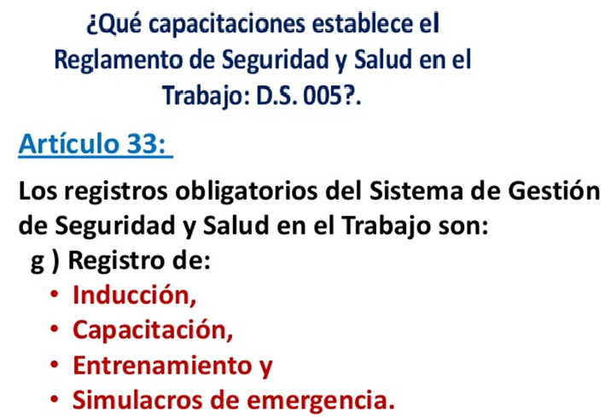

Slide 21
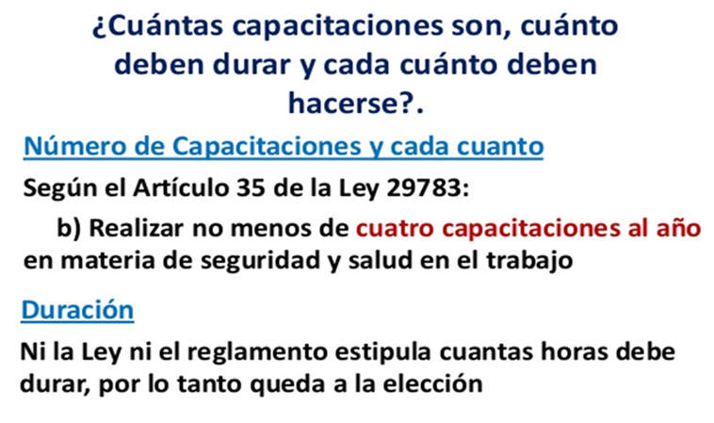

Slide 22
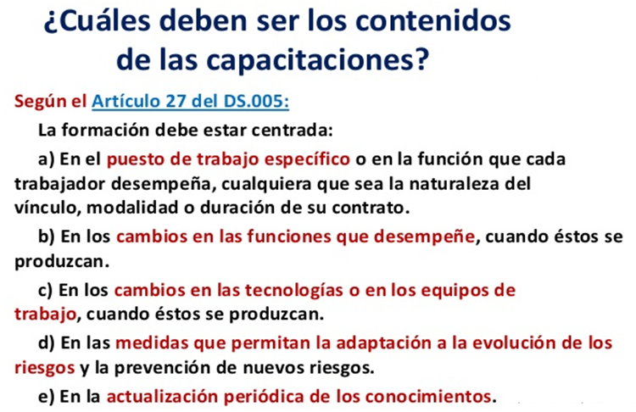

Slide 23
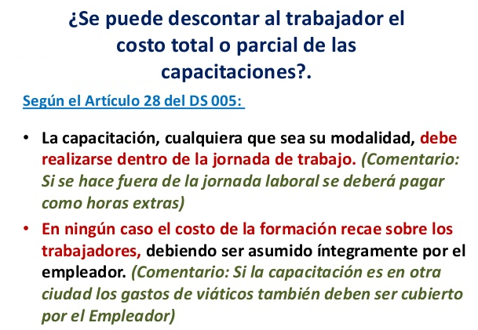

Slide 24

MÉTODOS DE CAPACITACIÓN

Slide 25
MÉTODOS DE CAPACITACIÓN
Los métodos de capacitación se categorizan en programa internos y externos del lugar de trabajo y cada una de estas categorías pueden dividirse en varios tipos.
Los métodos más efectivos se crearon alrededor de cuatro principios básicos:
Presentar información y contenido relevantes para el aprendizaje.
Demuestran las competencias (conocimientos, habilidades, capacidades y demás características) que se van aprender.
Crean oportunidades para que los capacitados practiquen las habilidades requeridas.
Proporcionan realimentación a los capacitados durante y después de la practica.

Slide 26
ENTRENAMIENTO EN EL TRABAJO:
Implica asignar a los capacitados a los puestos y alentarlos a observar y aprender de los empleados más experimentados.
ADIESTRAMIENTO DE APRENDICES:
Es un programa formal que se usa para enseñar un oficio. Se usa en diversos puestos (principalmente operarios) incluyendo albañiles, electricistas, plomeros carpinteros y trabajadores metalúrgicos entre otros.
ROTACIÓN DE PUESTOS:
Método que implica la movilización de empleados a diversos departamentos o áreas de la compañía o a otros puestos dentro del mismo departamento.

Slide 27
MÉTODO DE CAPACITACIÓN FUERA DEL LUGAR DE TRABAJO
MÉTODO EXPOSITIVO: (Es uno de los más comunes en la capacitación)
Método de capacitación en la que el instructor comunica mediante palabras o materiales audiovisuales lo que los capacitados deben aprender; también se usa para presentar gran cantidad de información a un número de personas.
INSTRUCCIÓN PROGRAMADA: Método en el que se proporcionan materiales instruccionales por escrito o por computadora que refuerzan positivamente conforme el participante avanza en el programa a su propio ritmo.
PROGRAMACIÓN LINEAL: Tipo de instrucción programada en la que todos los capacitados trabajan el mismo programa.

Slide 28
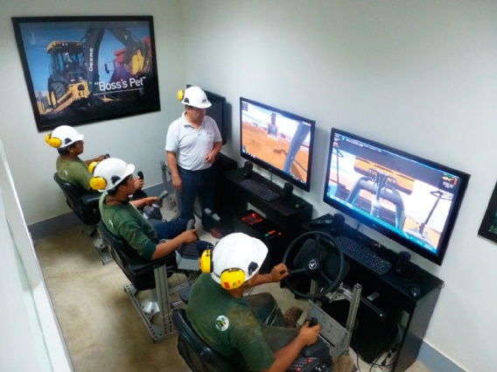
PROGRAMACIÓN RAMIFICADA:
Tipo de instrucción programada que ofrece la oportunidad que cada capacitado practique el material con el que haya tenido dificultad la primera vez que se le presento.
SIMULADOR:
Herramienta de aprendizaje diseñada para reproducir las características importantes del mundo real de un escenario de entrenamiento que produce aprendizaje y su transferencia al trabajo.
Se proponen cuatro razones para el uso de simuladores:
Reproducción controlada
Consideraciones de seguridad
Consideraciones de aprendizaje
Costo

Slide 29

APRENDIZAJE A DISTANCIA Y CAPACITACIÓN POR COMPUTADORA
APRENDIZAJE A DISTANCIA:
Propuesta que permite a los capacitandos interactuar y comunicarse con el instructor mediante enlaces de audio y video (televisión, computadora o radio) que facilitan el aprendizaje desde un lugar distante.
CAPACITACIÓN POR COMPUTADORA:
Incluye textos, gráficas y/o animaciones presentados vía computadora con el propósito expreso de enseñar conocimiento y habilidades relacionados con el puesto.

Slide 30

CAPACITACIÓN DEL
“PENSAMIENTO CRÍTICO”
HABILIDAD DE PENSAMIENTO CRÍTICO:
Requieren la participación activa en la aplicación de los principios en discusión.
Siempre que los trabajadores se enfrenten con aspectos complejos, decisiones difíciles y problemas mal definidos, se beneficiaran con las habilidades de pensamiento crítico.

Slide 31
TRANFERENCIA DE LA CAPACITACIÓN

Slide 32
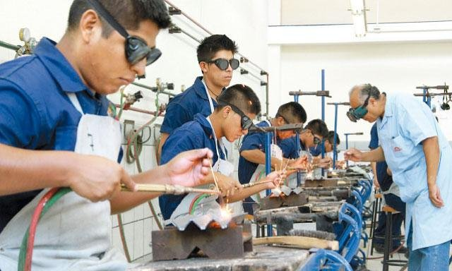
Grado en el que los capacitandos aplican a su trabajo el conocimiento, las habilidades y las oportunidades que obtuvieron durante la capacitación.
TRANFERENCIA DEL CLIMA DE CAPACITACIÓN:
Características del escenario que inhiben o facilitan la transferencia al trabajo de lo que se aprendió durante la capacitación.

Slide 33
CARACTERISTICAS DE LA TRANFERENCIA POSITIVA DEL CLIMA DE LA CAPACITACIÓN
Socialización inicial que indica la importancia de la capacitación.
Cultura de aprendizaje continuo.
Apoyo adecuado a pares y supervisores.
Oportunidad de usar las habilidades aprendidas.
Acceso a equipo y recurso esenciales para la transferencia del entrenamiento.
Condiciones de trabajo adecuadas
Realimentación regular y reforzamiento positivo ante la mejora del desempeño.

Slide 34
ENTRENAMIENTO

Slide 35
Preparación
Elaboración del plan de entrenamiento
- Objetivos definidos
- Características esenciales
- Tareas a desempeñar
- Exigencias
- Tiempo
- Pasos
Preparación del material para el entrenamiento

Slide 36
Proceso de enseñanza-aprendizaje en el punto de trabajo
INDAGACIÓN
DEMOSTRACIÓN
ENSAYO
PARTICIPACIÓN
SEGUIMIENTO

Slide 37
Mediante el entrenamiento se logran cuatro cambios
Transmisión de información – aumenta el conocimiento de las personas
Desarrollo de las habilidades – mejora habilidades y destrezas
Desarrollo de actitudes – modifica comportamiento
Desarrollo de conceptos – eleva el nivel de abstracción

